Slide 1
Die Welt der partiellen
Differenzialgleichungen
Tag der Mathematik — 6. Mai 2023
Gaëtan Borot
Institut für Mathematik & Institut für Physik

Slide 2
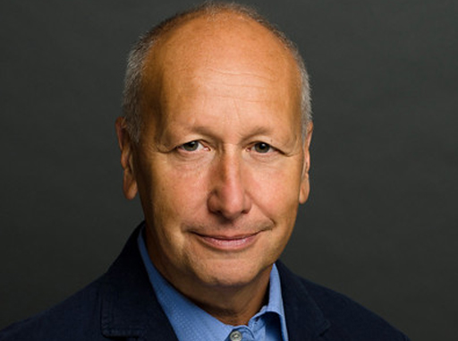
Luis Caffarelli
wurde 2023 mit dem Abel Preis ausgezeichnet
“ für seine bahnbrechenden Beiträge zu der Regularitätstheorie von nichtlinearen partiellen Differentialgleichungen, insbesondere von
Freien Randwertsproblemen …”
Diese Gleichungen stammen aus der Beschreibung von natürlichen Phänomenen

Slide 3
1 Erste Erscheinung — Musiktheorie
f
3f
4f
u(x,t)
u(x,t)
u(x,t)
Beobachtungen
Mögliche Frequenzen:
x
x
x
u(x,t)
Superpositionsprinzip
x

Slide 4
1 Erste Erscheinung — Musiktheorie
Schwingungen einer Saite, am Rand festgehalten (Cello)
Höhe einer Note Schwingungsfrequenz
Beobachtungen
Cello Hörspiel
Mögliche Frequenzen:
Superpositionsprinzip

Slide 5
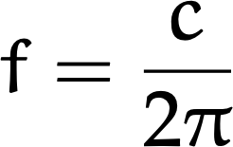
1 Erste Erscheinung — Musiktheorie
Modellierung: d’Alembertsche Gleichung (1746)
Genügt dem Superpositionsprinzip:
Seien und Lösungen, ist
auch eine Lösung
Erklärt die Schwingungsfrequenzen
(hier: )

Slide 6
1 Erste Erscheinung — Musik vor allem
1746 Alle Lösungen sind der Form
wobei
eine beliebige ungerade 2L-periodische Funktion ist
Beispiel : Schwingungen mit Frequenz entsprechen
1822
hat Fourier vorgeschlagen:
Alle “netten” ungeraden 2L-periodischen Funktionen lassen sich als
(unendlich viele Noten)
darstellen
Sinn und Gültigkeit wurde nur in 1. Hälfte des 20. Jhs. zufriedestellend verstanden

Slide 7
Was kann man von der Mathematik erwarten?
1. Modellierungen (Physik) liefern Gleichungen für eine Funktion
die relevante Größen als Funktion der Position p und Zeit t beschreibt
2. Die Mathematik sucht nach einer passenden Rahmen, in dem
- die Gleichung einen genauen Sinn hat
- die einfachsten Beobachtungen/Erwartungen erfüllt werden
3. Wir möchten dann
- die Existenz (!) von Lösungen zeigen
- alle Lösungen (oder mindestens ihre Eigenschaften) bestimmen
sodass wir prognosefähig werden !

Slide 8
2 Infinitesimale Variationen von Funktionen
Bedeutung von
Gerade mit Steigung
Wenn sehr klein ist :

Slide 9
2 Infinitesimale Variationen von Funktionen
“Infinitesimale Variation” von u …
Wenn sehr klein ist :
… in die horizontale Richtung
Wenn sehr klein ist :
… in die “Zeit-Richtung”
Interpretation auf der Saite:
= Steigung der Saite
an Position x, Zeit t
= Geschwindigkeit
an Position x, Zeit t

Slide 10
2 Infinitesimale Variationen von Funktionen
und sind auch Funktionen von (x,t) …
Profil steigt
Profil bleibt ~konstant
Profil fällt
(in die Richtung —>)
(lokale Min, Max, …)
(in die Richtung —>)
Man kann ihnen die Operationen und nochmal anwenden …

Slide 11
2 Infinitesimale Variationen von Funktionen
… dann kann man ihnen die Operationen und nochmal anwenden …
= Krümmung an Position x, Zeit t
= Beschleunigung an Position x, Zeit t
Die d’Alembertsche Gleichung
ausdrückt:
je größer die Krümmung an einem Punkt der Saite, desto größer die Beschleunigung dieses Punktes

Slide 12
3 Die neugierigen Touristen
Einblick in eine Modellierung
Zeit t = 0
Touristen in Punkt (0,0)
a
a
Zwischen Zeit t und t + i
Jede Person wählt eine der 4 Richtungen
(unabhängig von einander)
und läuft a=50m
Wieviel Touristen
erwartet man in Punkt (x,t) nach Zeit t ?

Slide 13
3 Die neugierigen Touristen

Slide 14
3 Die neugierigen Touristen
Von ferne (a sehr klein) und in Zeitraffer (i sehr klein) angeschaut
(viel kleiner als )
(viel kleiner als )
(viel kleiner als i)

Slide 15
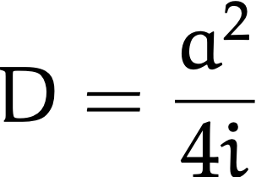
3 Die neugierigen Touristen
Von ferne (a sehr klein) und in Zeitraffer (i sehr klein) angeschaut, mit
festgelegt
Diffusionsgleichung
- Genügt dem Superpositionsprinzip
- Qualitative Eigenschaften: Lösungen neigen zur Homogenisierung
- Nach Angabe von existiert eine (explizite) eindeutige Lösung

Slide 16
3 Die neugierigen Touristen
y
Animation N(x,y,t)
Dichte von Touristen in Punkt (x,y)
(weiss: grosse Anzahl; blau: geringe Anzahl)
x

Slide 17
3 Die neugierigen Touristen
Die Diffusionsgleichung
ausdrückt eine lokale Homogenisierung von u mit der Zeit
- Hitzeleitung : u = Temperatur
Sie beschreibt auch
- Ausbreitung von Meinungen / falschen Nachrichten / Viren (am Anfang der Epidemie)
- Bewegung von Pollenteilchen in der Luft (Brownsche Bewegung)
Partielle Differentialgleichungen ausdrücken lokale Prinzipien

Slide 18
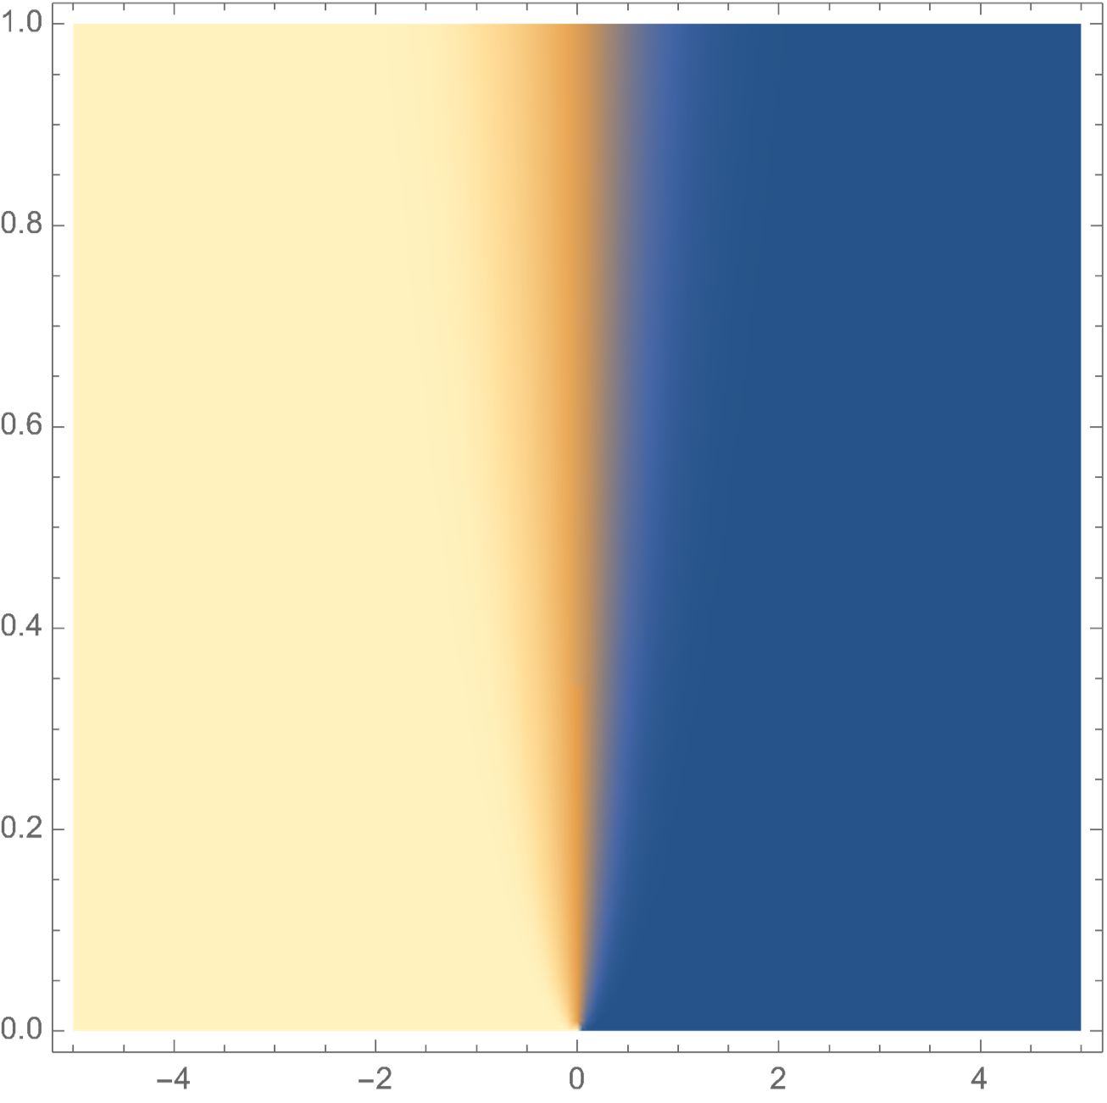
3 Die neugierigen Touristen
Temperatur u(t) zwischen Hand (links: warm) und Metalfläche (blau: kalt)
Zeit
Metall
Hand
t = 0
Hand
Metall
Animation u(t)

Slide 19
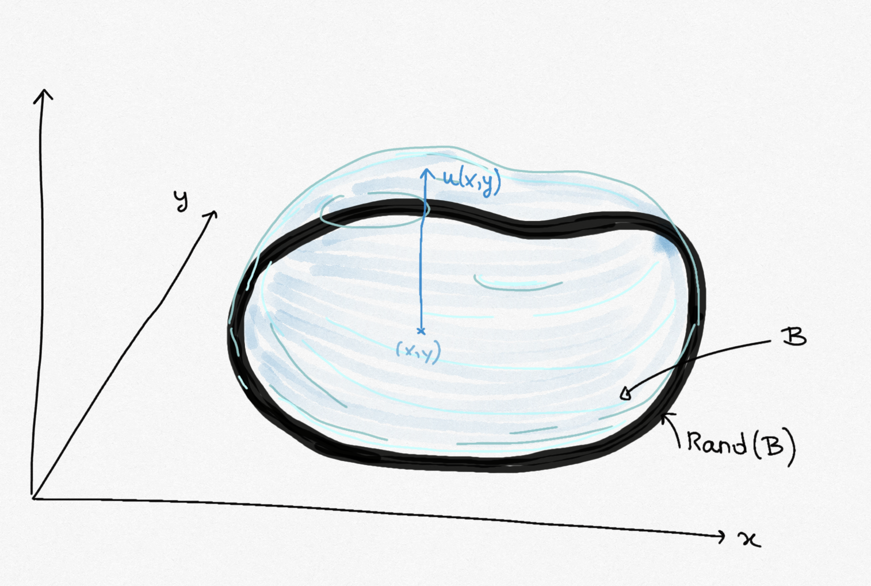
4 Seifenmembrane sind optimal
u(x,y) = Profilfunktion
Was ist der Form einer Seifenblase oder Seifenmembrane ?
= Flächeninhalt soll minimal sein
unter allen festgelegten Bedingungen
Optimierungsproblem
“
“
in alle möglichen Deformationsrichtungen

Slide 20
4 Seifenmembrane sind optimal
Partial Differentialgleichung können auch als
lokale Konsequenz eines (globales) Prinzip, entstehen
= (Flächeninhalt des Profils u) ist minimal
für alle (x,y) in B
für alle (x,y) auf Rand(B)
Für “vernünftige” B und r
Theorem
Diese Gleichung besitzt eine eindeutige Lösung,
(aber es gibt keine explizite Formel für die Lösung)

Slide 21
4 Seifenmembrane sind optimal
Was passiert, wenn die Membran über ein bestimmtes Hindernis (Profil: h(x,y)) liegen muss?
Hindernisproblem
Wir suchen ein Profil u(x,y), sodass
minimal ist
für alle (x,y) auf Rand(B)
für alle (x,y) in B
y = 0 Schnitte

Slide 22
4 Seifenmembrane sind optimal
Variationsmethoden zeigen
ist minimal
für alle (x,y) in B
für alle (x,y) auf Rand(B)
für alle (x,y) in B
y = 0 Schnitte
falls
für alle (x,y) auf Rand(B)

Slide 23
4 Seifenmembrane sind optimal
für alle (x,y) in B
falls
für alle (x,y) auf Rand(B)
von oben gesehen
Profil u(x,y)
Zwei Unbekannten:
und Kontaktgebiet
“Freies Randwertsproblem”
Reformulierung:
für alle (x,y) in B
Nichtlineare partielle Differentialgleichung (kein Superpositionsprinzip)

Slide 24
Überblickspause
durch lineare pD beschreiben.
Viele Phänomenen lassen sich nur in erster Approximation
große Saitenschwingungen
Optimierung der Flächeninhalt mit grosser Krümmung,
Saturation in Virenausbreitung
Nichtlineare pD sind oft realistichere Modelle
endliche Ressourcen
Beispiele von freien Randwertsproblemen:
- Phasen-Übergang
- Position der Oberfläche eines Flüssigkeit
- Brandausbreitung
Oft kann man keine explizite Formel für Lösungen finden
Na dann … Auf welche Fragen kann man eine Antwort hoffen?

Slide 25
5 Regularität
Luis Caffarelli und viele andere
haben sich um die Regularität von Lösungen befasst
Beispiel von Fragestellung:
haben Seifenblasen Kanten ?
dürfen die Kontaktgebiete in dem Hindernisproblem Kanten haben ?
Beispiele von Funktionen mit Singularitäten in dem Alltagsleben
Wasser
Luft
Metall
Ruhe
strampeln
Hand
Temperatur
Laufbahn eines Lichtstrahles
Position eines Fahrrades

Slide 26
5 Regularität
Regularitätsgrad 0
Regularitätsgrad 1
unstetig

Slide 27
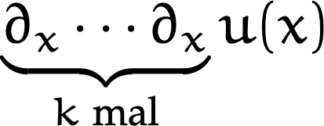
5 Regularität
Eine Funktion u(x) hat Regularitätsgrad k, wenn stetig ist
Regularitätstheorem
Lösungen von (am Rand festgehalten) haben beliebig grossen Regularitätsgrad k
19. Hilbertsche Problem (1900):
Gilt das noch für allgemeinere (aber ähnliche) partielle Differenzialgleichungen ?
Ja: Ennio de Giorgi, John Nash, Jürgen Moser (1955-1960)

Slide 28
5 Regularität
Zurück zum Hindernisproblem
für alle (x,y) in B
falls
für alle (x,y) auf Rand(B)
Sehr unebene Kontaktgebiete sind vorstellbar
(Kochsche Schneeflocken hat überall Kanten ! — Bild aus Wikipedia)
Caffarelli und viele andere haben ausreichende (weiche) Bedingungen gegeben (auf B, r, h)
die bestimmte Regularitätsgrade für die Grenze der Kontaktgebiete gewährleisten

Slide 29
6 Endlich am Strand liegend
Die Navier-Stokes-Gleichungen beschreiben die Dynamik einer Flüssigkeit
(Atmosphäre, Ozean, Wasser im Glas, Metalle in flüssigem Erdkern, usw.)
System von 3 nichtlinearen partiellen Differentialgleichungen für
Geschwindigkeit des Flüsses
an Position (x,y,z) und Zeit t
Clay-Millenium Problem (offen)
Existenz und Eindeutigkeit von (singularitätsfreien?) Lösungen
für gegebene Initialbedingung

Slide 30
6 Endlich am Strand liegend
Für Flüssigkeit mit konstanter Dichte :
Externe Kräfte
Druckkräfte
Zähigkeit, Reibung, …
(Homogenisierung)
(gegeben)
Transport
wobei
i = jede der 3 Richtungen (x, oder y, oder z)

